Slide 1
牟佐天神宮
大久保地区の氏神様・学問の神様

Slide 2
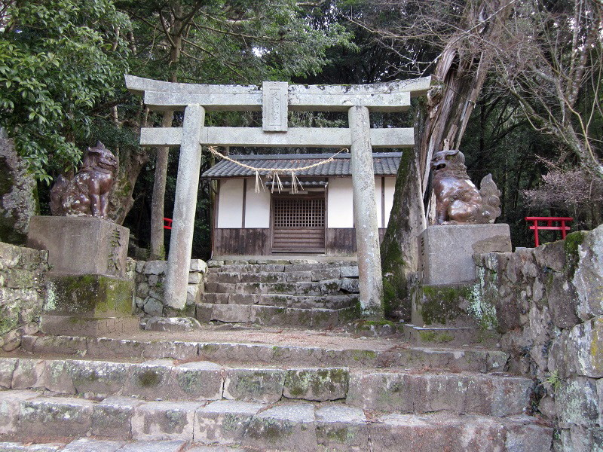
正面の鳥居と狛犬
鎮守の森の古木に囲まれて
静かにたたずむ。
地域の守り神として氏子たち
の安穏を見守ってきた。

Slide 3
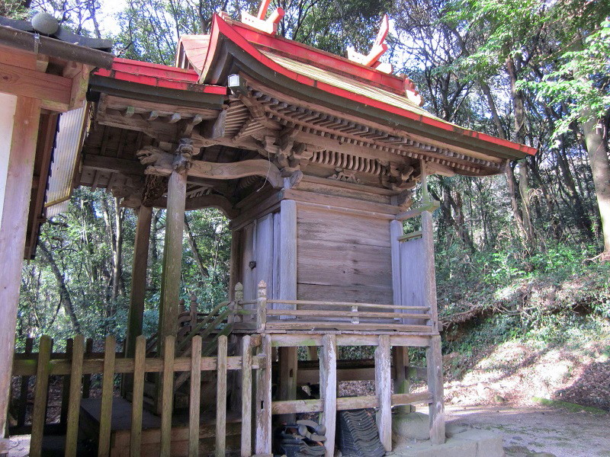
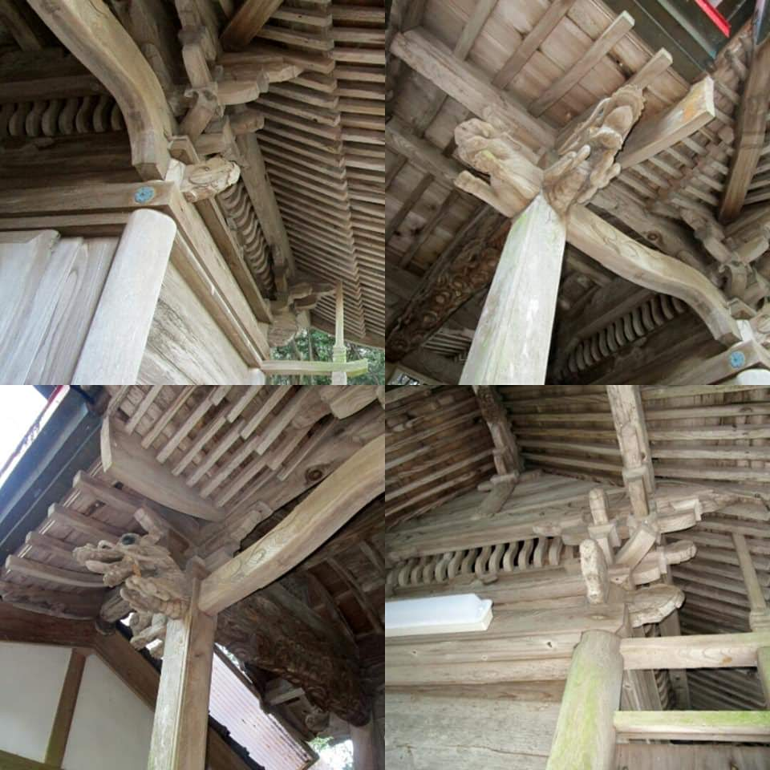
岡山市重要文化財建造物
２０１８年（平成３０年）に指定

Slide 4
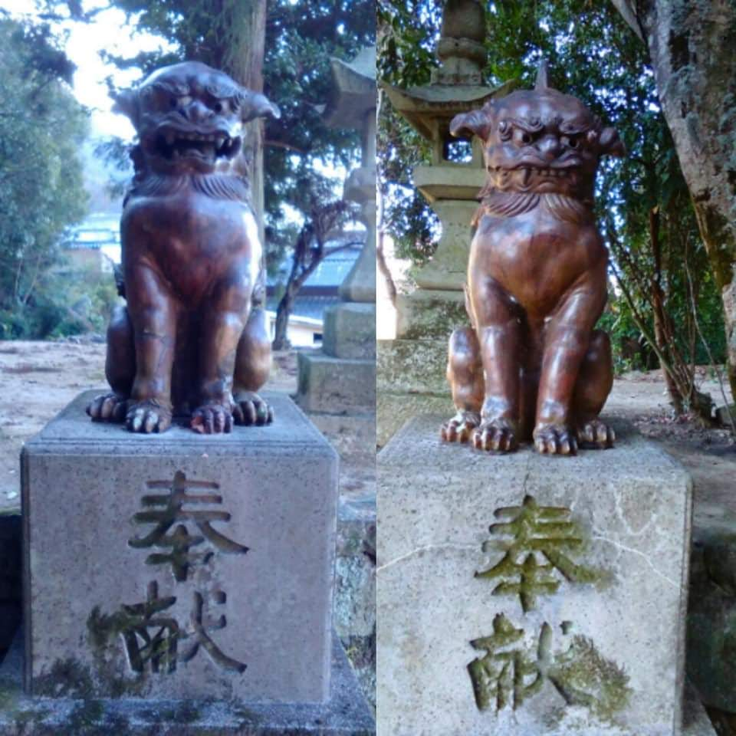
備前焼の狛犬
阿吽の狛犬
倒木被害、盗難被害にあい
傷ついた狛犬も
専門家が修復
今も参拝者を出迎えている

Slide 5
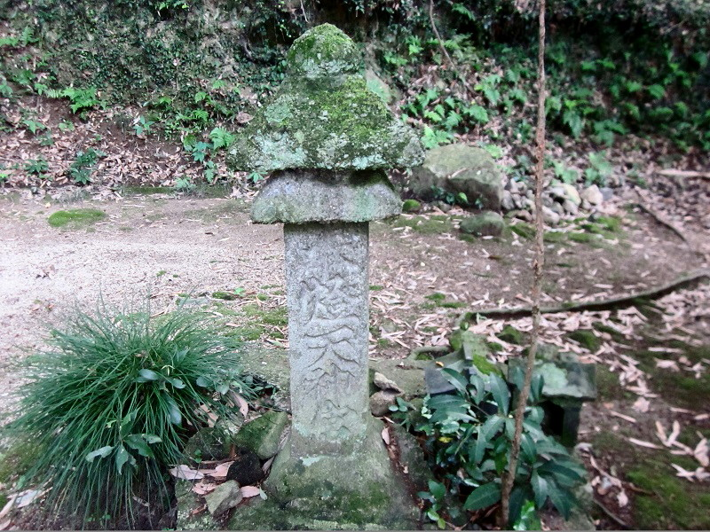
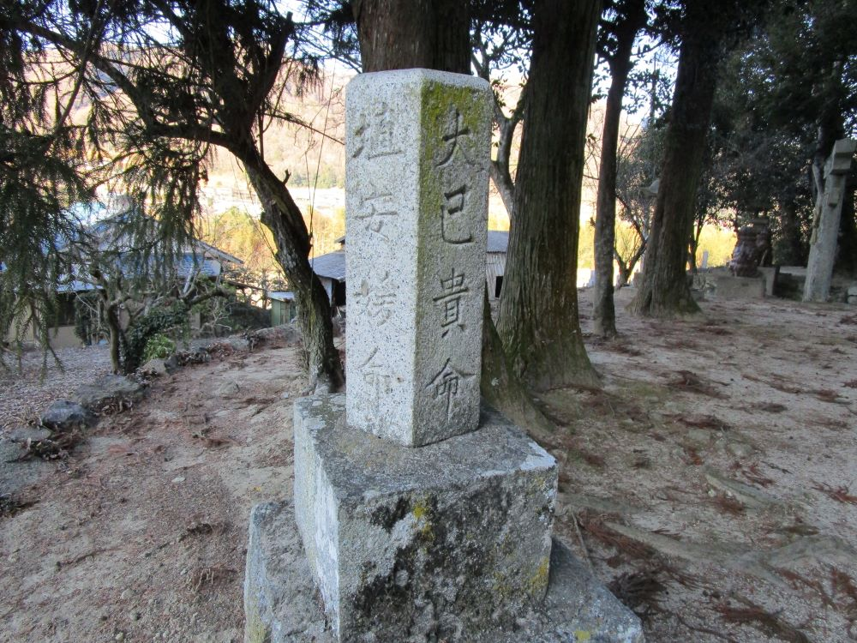
歴史を感じさせる苔むした境内

